Slide 1
Подготовила педагог-психолог Антипина Э.Ф.
Детская агрессия

Slide 2
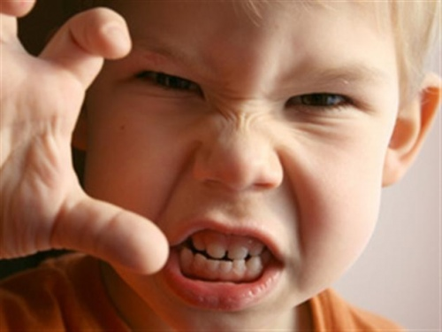
Агрессия - действие или только намерения, имеющие
целью причинение вреда другому человеку, предмету.
Агрессия может проявляться:
физически (нанесение вреда здоровью людей,
порча предметов);
вербально, т.е. словесно (оскорбления, угрозы
унижения, преследования и др.).
Для чего людям агрессия?
Иногда она выступает как:
средство достижения какой-нибудь цели (отнять что-либо, принудить к чему-то);
способ самоутверждения;
защитное поведение.

Slide 3

Портрет агрессивного ребёнка:
Агрессивный ребёнок чувствует себя одиноким; насторожен
Все время пытается вывести из равновесия своих близких, учителей;
В конфликтных ситуация не считает себя виновным;
Ребёнку не знакомо такое чувство, как сопереживание, ему безразличны чувства окружающих; - обидчивый, чувствительный, мстительный.
Основные причины агрессивности ребенка:
Гиперопека.
Физическое, психологическое или сексуальное насилие по отношению к ребенку или по отношению к одному из членов семьи, свидетелем которого стал ребенок (копирование родительской модели отношений).
Негативное влияние сибсов (братья и сестры) (отвержение, соперничество, ревность и жестокость с их стороны).
Родительская депривация (носит защитный, протестный характер).
Наличие специфических семейных традиций.

Slide 4
Рекомендации для родителей
Игры для детей и их родителей;
Воспользоваться «Чудо–Вещами» для выплескивания негативных эмоций;
Позиция родителей;
Консультация специалистов.

